Slide 1
Porque Costa Rica es capaz
¡Junio es el mes del empleo!

Slide 2
COSTA RICA ES CAPAZ…
OBJETIVO GENERAL
Comunicar las acciones institucionales, lideradas
desde el Poder Ejecutivo, orientadas a dinamizar la economía del país y la creación de empleo

Slide 3
COSTA RICA ES CAPAZ
OBJETIVOS ESPECÍFICOS
Dar a conocer medidas que se impulsan para promover la generación de empleo, incentivos a la producción, disminución de trámites y acciones de apoyo al consumidor.
Evidenciar el trabajo conjunto que se desarrolla para fomentar la apertura de puestos de trabajo en diversos sectores.
Generar confianza en el sector privado y en la población en general y contrarrestar campaña sobre una supuesta crisis por cierres de compañías de capital extranjero.
Informar sobre medidas orientadas a apoyar a las micro, pequeñas y medianas empresas, así como acciones para reducir trámites y apoyar al consumidor.

Slide 4
COSTA RICA ES CAPAZ
¿Porqué debemos lanzar este esfuerzo institucional y de comunicación?

Slide 5
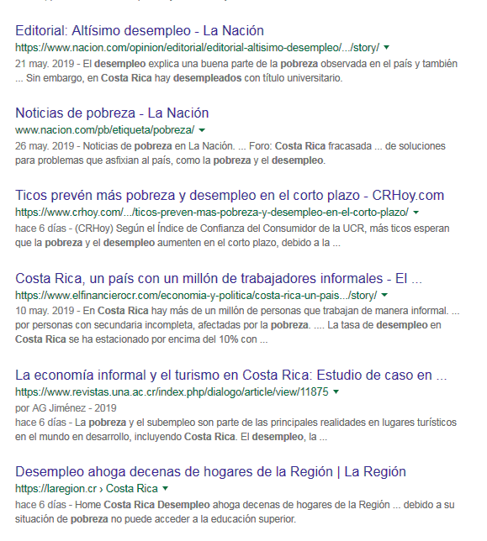
Medios y redes sociales

Slide 6
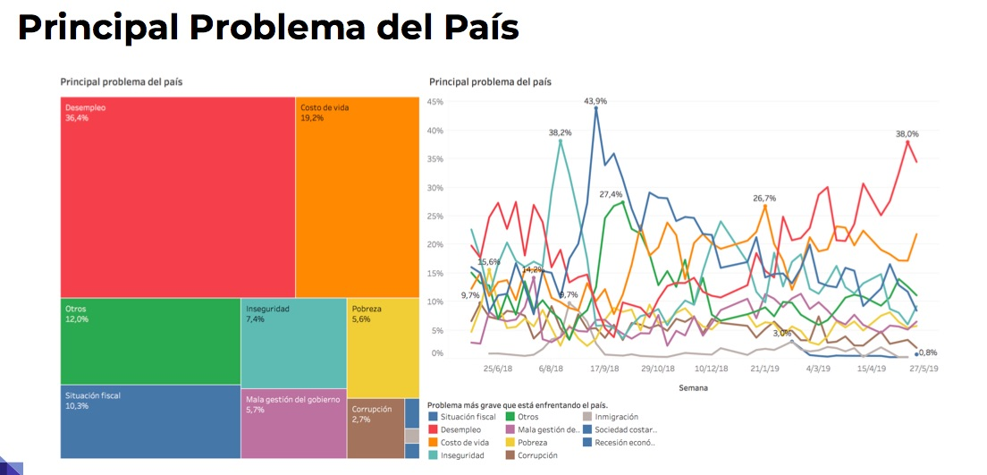
Ecuestas

Slide 7
COSTA RICA ES CAPAZ…
MENSAJES CLAVE:
Costa Rica sí es capaz
-Durante este mes de junio generaremos una campaña para mostrar cómo somos capaces de generar oportunidades de empleo.
-De apoyar al sector privado que produce con alto valor agregado y genera trabajos de calidad.
-De llevar a Costa Rica hacia adelante.
¿Cómo lo haremos?

Slide 8
PORQUE COSTA RICA ES CAPAZ…
…de generar empleo para todos y todas. Si logramos ofrecer las condiciones y para eso hemos mantenido un trabajo intenso con acercamiento a grandes empresarios, a sectores y hemos escuchado propuestas.
Los resultados ya se ven y a partir del 10 de junio haremos anuncios importantes para mostrar nuevos mecanismos de organización a nivel laboral como lo será el Sistema Nacional de Empleo.
Esa misma semana daremos a conocer, en coordinación con sector privado, la apertura de puestos de trabajo en diversas áreas, así como firmaremos un Pacto por la Generación de Empleo con la mayor organización empresarial del país.

Slide 9
PORQUE COSTA RICA ES CAPAZ…
Cada Ministerio e Institución serán parte de esta estrategia, compartiendo la información sobre hechos relevantes que sean favorables para la ciudadanía, sectores empresariales, organizaciones e incluso para el mismo sector público.
Se tendrán vocerías para cada área, lideradas por el Despacho Presidencial y coordinadas por el Ministro André Garnier.
Los eventos a realizar y anuncios se extenderán por tres semanas para no saturar al público y, a la vez, posicionar los temas en la opinión pública.
Los voceros participarán en los actos del área que les corresponde y atenderán un cronograma de entrevistas y visitas a medios que se les compartirá cuando corresponda.

Slide 10
COSTA RICA ES CAPAZ
Primera semana: Empleo
Se dará a conocer el Sistema Nacional de Empleo y el Pacto por la Generación de Empleo, además de la apertura de puestos en un conocido centro de servicios y en una importante zona franca, así como el inicio de proyectos de vivienda que representarán contratación de mano de obra.
Segunda semana: Incentivos a la producción
Durante estos días se anunciará un plan en la zona norte del país, otro para la exportación de cacao y beneficios para la industria local.
Tercera semana: Reducción de trámites/Infraestructura
Se informará sobre medidas para apoyar a las mipymes, a las personas que están desempleadas y varios proyectos de infraestructura fuera de la GAM.

